Slide 1
Uvedení do studia dějin umění II.
DU1706
Klára Doležalová & Michaela Hojdysz

Slide 2
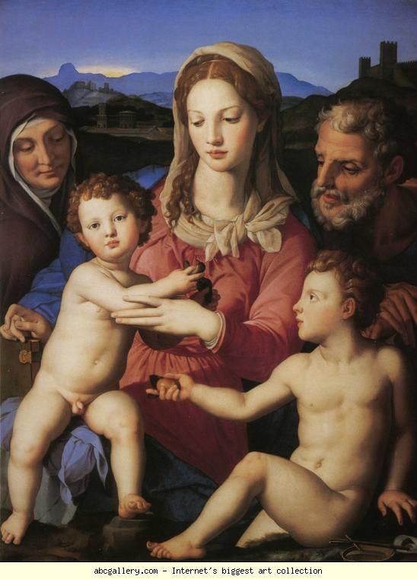
Náplň kurzu
Přihlášení k tématu v isu do 30. září !
Prezentace od 29. října
Exkurze do Vídně 12. října
Konzultace – seznam literatury, koncept, osnova prezentace
Prezentace uměleckého díla
Notes:
Zmínit, že témata jsou vybrána s ohledem na různá média – socha, malba, kovolitectví, freska, architektura.
Vídeň exkurze – dílo in situ, budeme si klást otázky jak vůbec přistupovat k um. Dílu,
Kurz – 6kreditů – budeme bazírovat na tom, aby odevzdaná práce byla kvalitní.
Literatura – může být i obecná (malířství 16. století v Itálii), jdeme ke konkrétnímu, historické pozadí pro pochopení důležité např. Karlskirche – votivní kostel, morová epideme, k tomu vážící se ikonografie
Konzultace já od 1550, Klára do 1550, upřesníme

Slide 3
Konzultační hodiny
Klára Doležalová
Út 10.00 – 12.00 Centrum raně středověkých studií
Čt 14.00 – 17.30 Centrum raně středověkých studií
Michaela Hojdysz
Po 9.00 – 13.30 Gettyho studovna

Slide 4
Vyhledávání literatury
Knihovny, katalogy
Online zdroje
Problém wikipedie!
Notes:
Zdůraznit problém plagiátorství na wiki

Slide 5
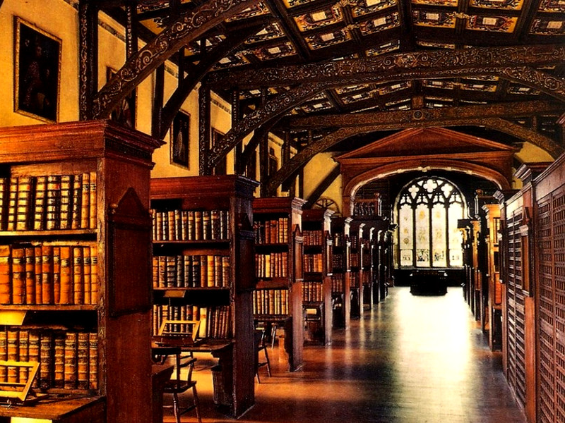
Knihovny
Notes:
Bodleian Library Oxford

Slide 6
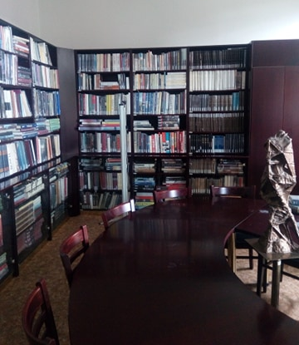
Seminář dějin umění
Gettyho knihovna , od 1550
Knihovna Hanse Beltinga, do 1550
Vyhledávání přes katalog aleph
KHB – tematické rozdělení
Notes:
Getka - i obecná literatura, přehledy starších děl
Belting tématicky
Knihy na pomezí se objevují v obou

Slide 7
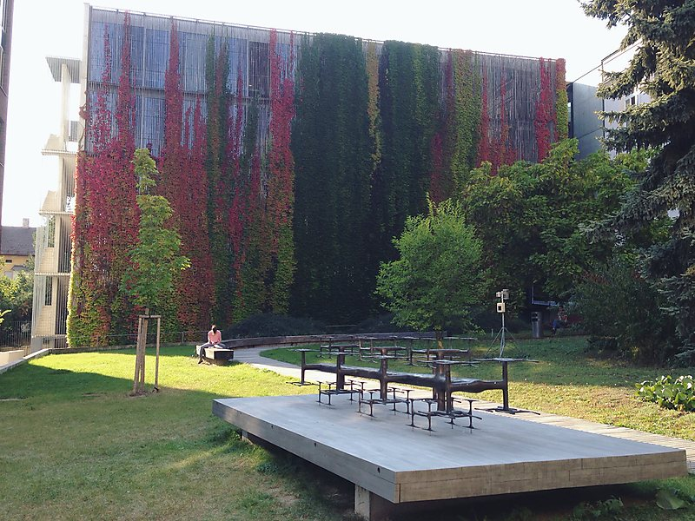
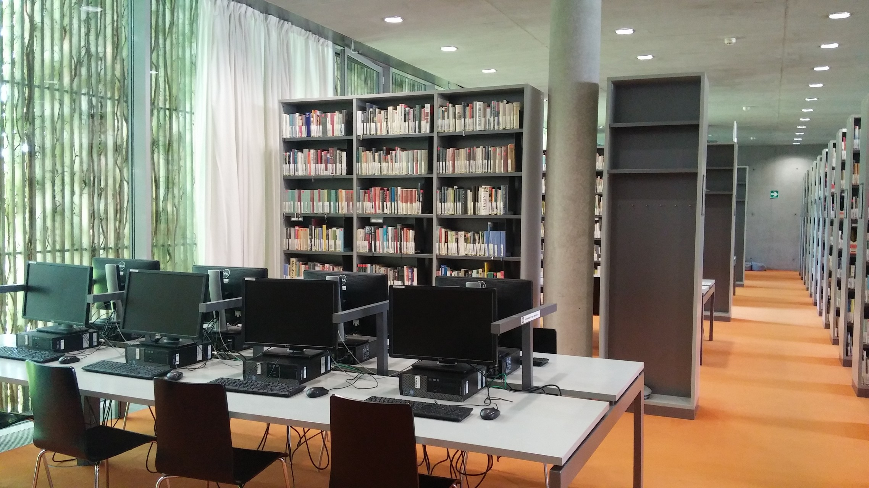
Filozofická fakulta – ústřední knihovna
http://knihovna.phil.muni.cz/

Slide 8
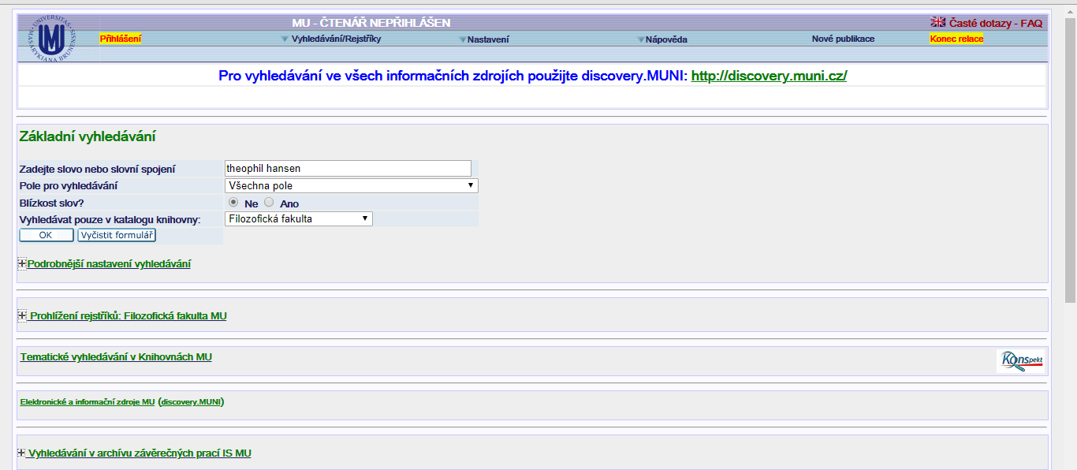
Jak vyhledávat v alephu?
https://aleph.muni.cz/F?RN=684402720

Slide 9
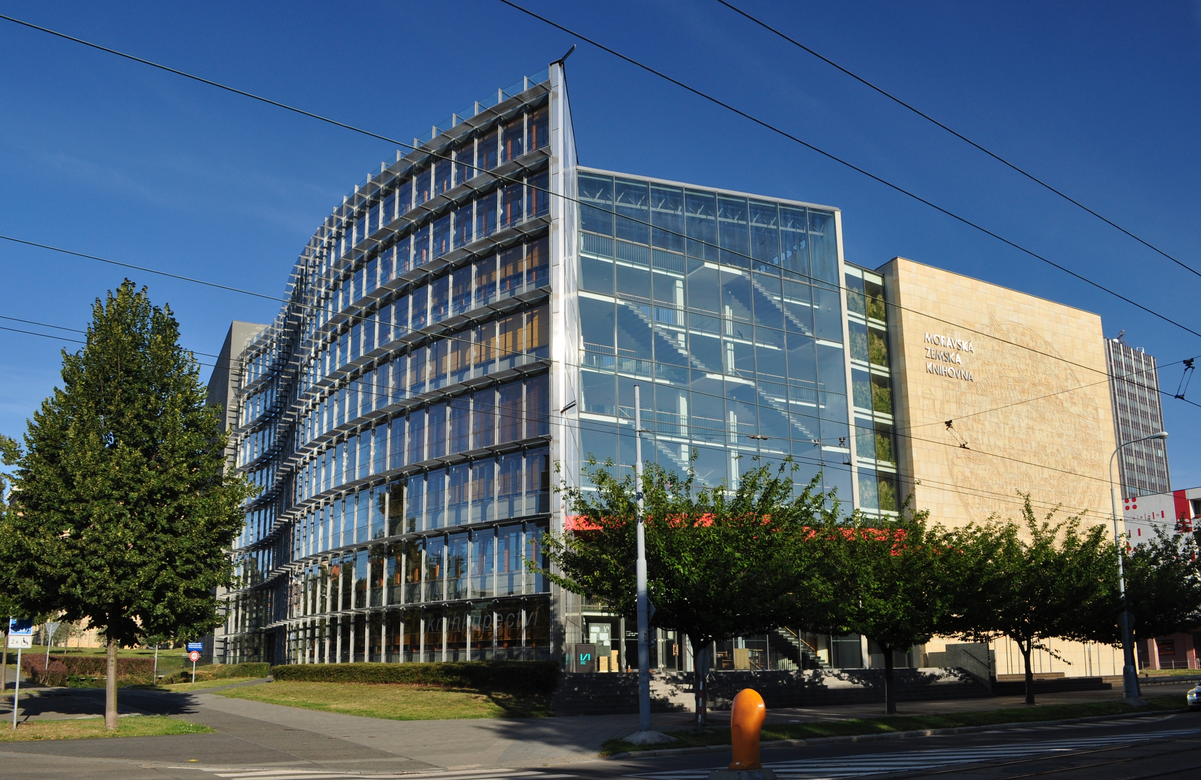
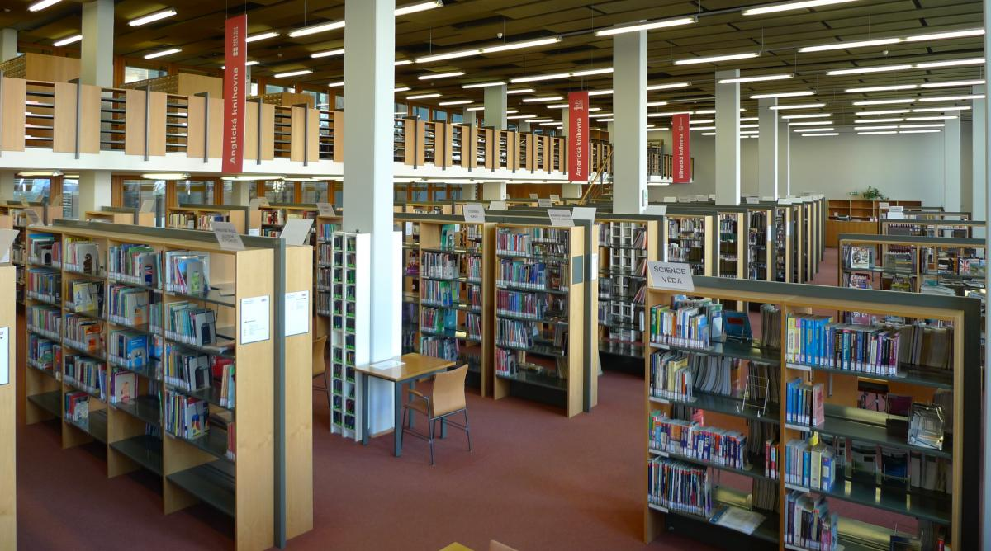
Moravská zemská knihovna MZK
https://www.mzk.cz/
Studovna humanitních věd

Slide 10
Meziknihovní výpůjční služba MVS
Souborný katalog ČR
https://aleph.nkp.cz/F/PJM12FV4MAR39F2KS371CRP1HAVBGRLLUQN31M7G6V48UE6FAU-54183?func=file&file_name=find-b&local_base=SKC
MVS Filozofická fakulta
http://knihovna.phil.muni.cz/nase-sluzby/mvs/

Slide 11
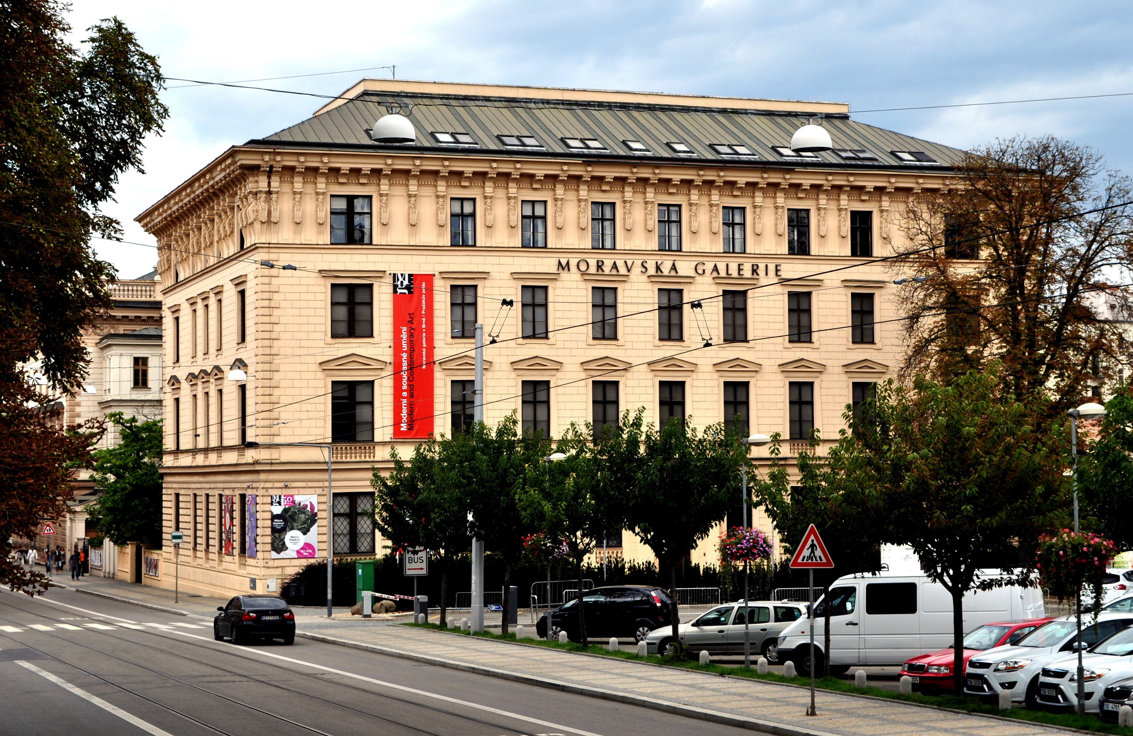
Knihovna Moravské galerie
http://katalog.moravska-galerie.cz/

Slide 12
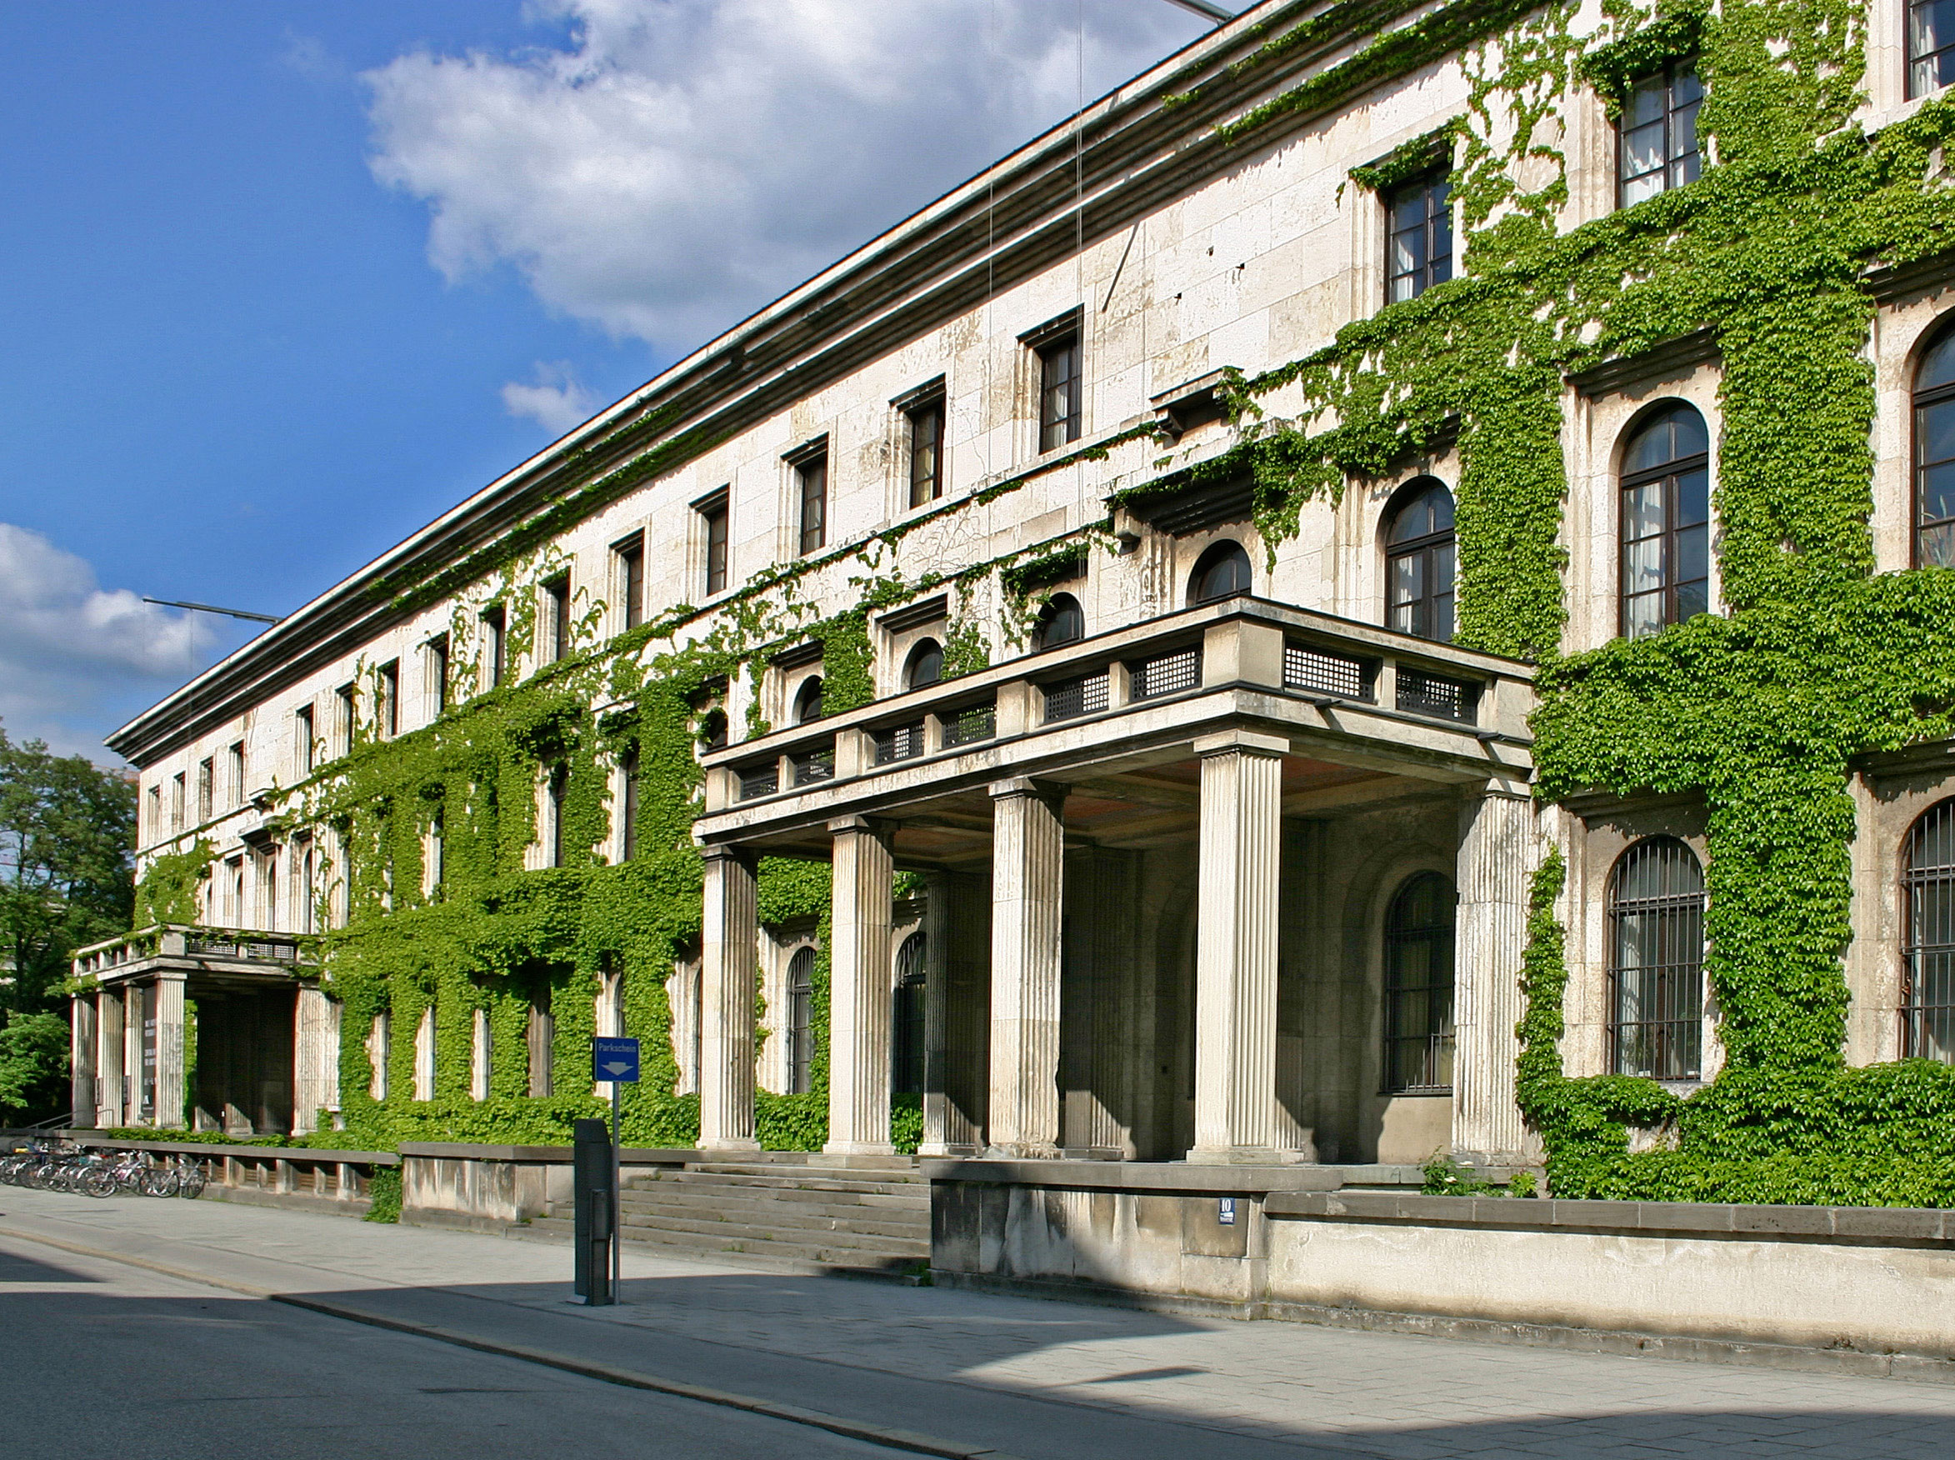
Zahraniční knihovny
Zentralinstitut für Kunstgeschichte v Mnichově
http://aleph.mpg.de/F?func=file&file_name=find-b&local_base=kub01&con_lng=eng
Kubikat

Slide 13
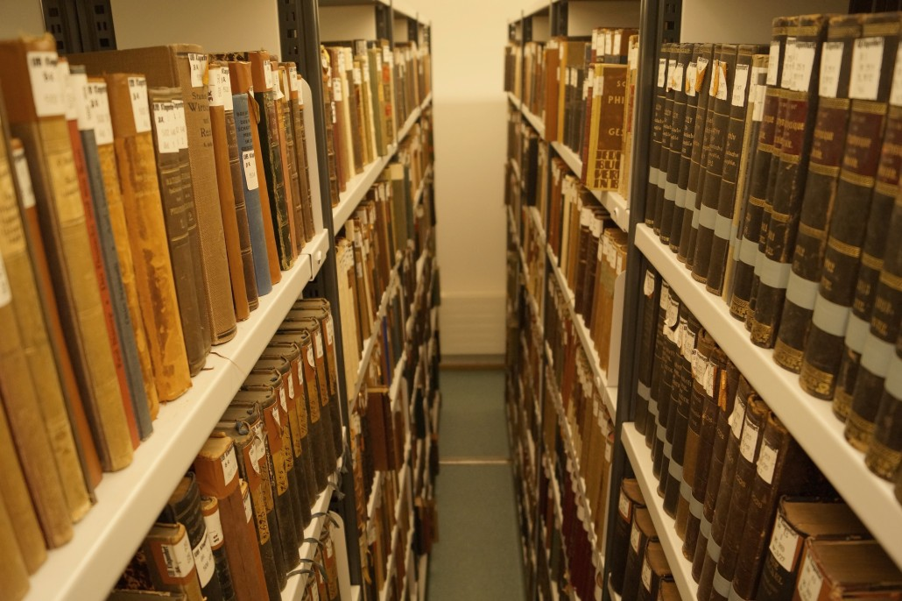
Universität Wien – Institut für Kunstgeschichte
https://usearch.univie.ac.at/primo_library/libweb/action/search.do?vid=UWI

Slide 14
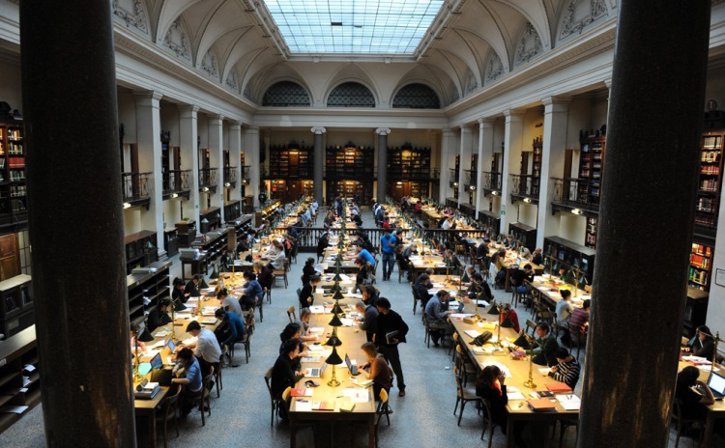
Universität Wien
https://usearch.univie.ac.at/primo_library/libweb/action/search.do?vid=UWI
Objednávky raději dopředu

Slide 15
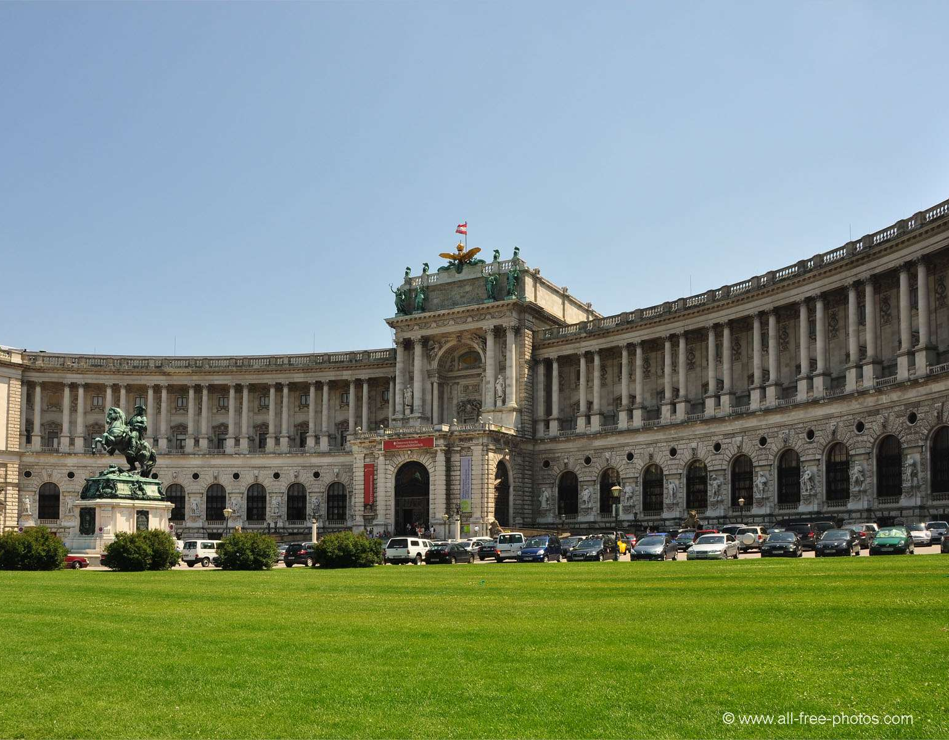
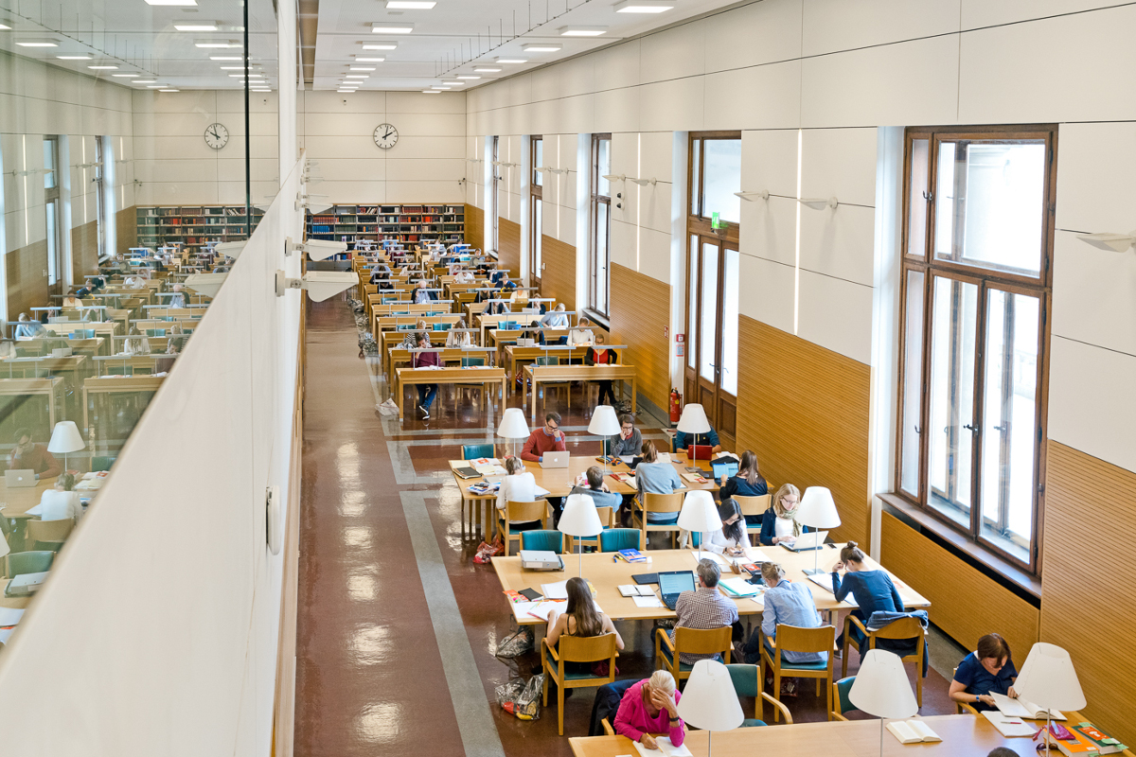
Rakouská národní knihovna
https://www.onb.ac.at/digitale-bibliothek-kataloge/

Slide 16
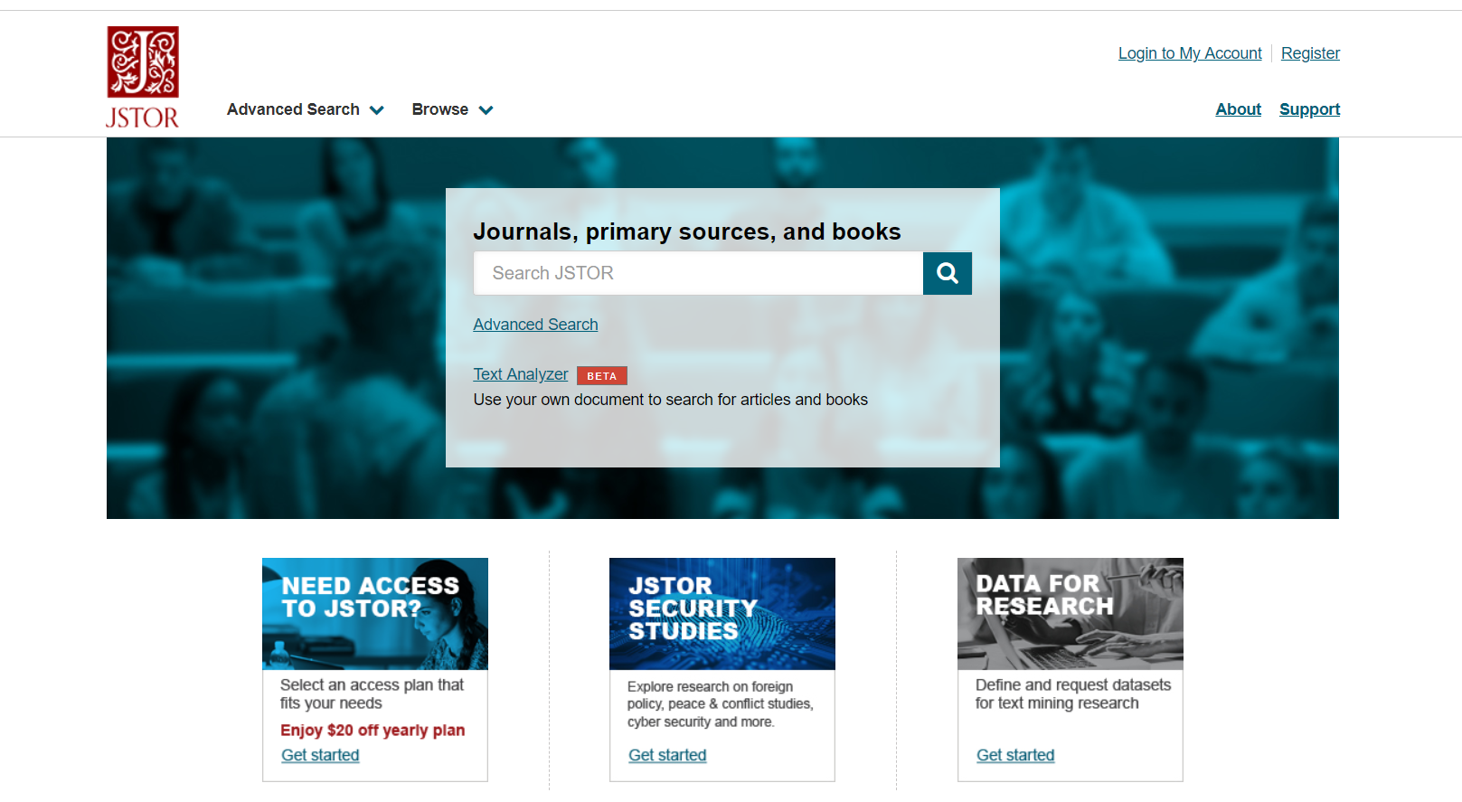
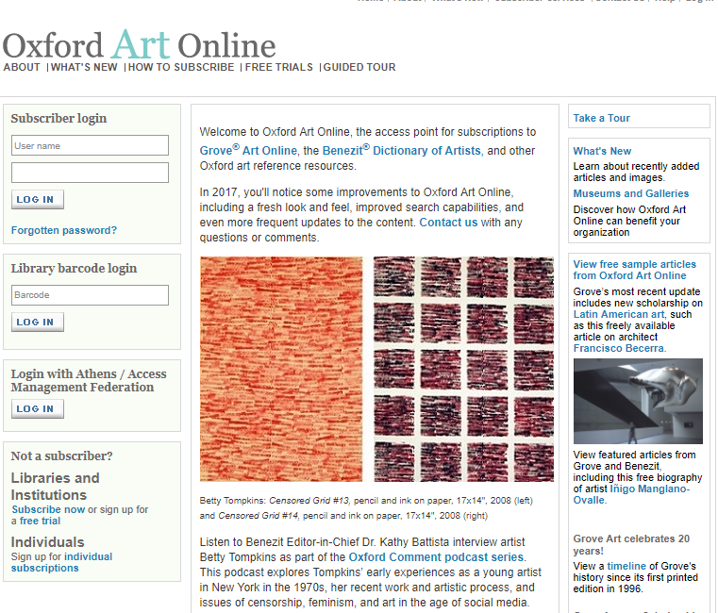
Elektronické zdroje a databáze
https://ezdroje.muni.cz
Seznam databází přístupných přes muni
Oxford Art Online
Jstor
https://www.jstor.org/
Geschichtewiki
https://www.geschichtewiki.wien.gv.at/Erzherzog-Carl-Denkmal_(1)
Notes:
Jstor online knihovna článků, Oxford online online dictionary of art

Slide 17
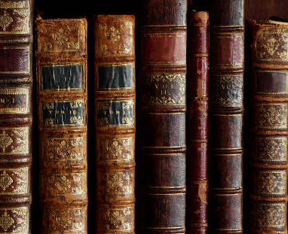
Slovníky a encyklopedie
Biografické
Obecné
Ikonografické
Architektura
Středověk

Slide 18
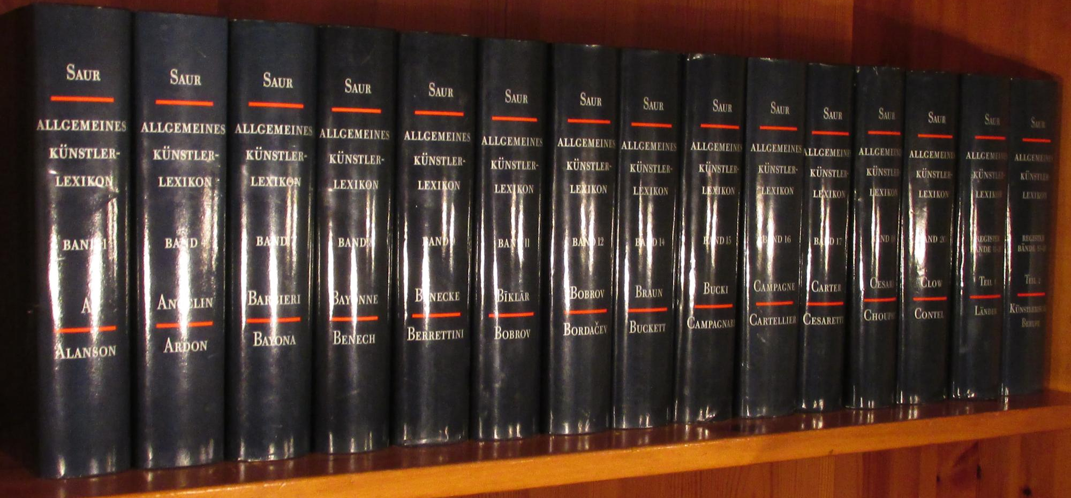
Biografické slovníky
Ulrich Thieme –Felix Becker, Allgemeines Lexikon der Bildenden Künstler počátek 20. století
Günter Meißner, Allgemeines Künstler Lexikon, novější, nejsou všechny svazky
Notes:
Říct, že pod hesly je další literatura

Slide 19
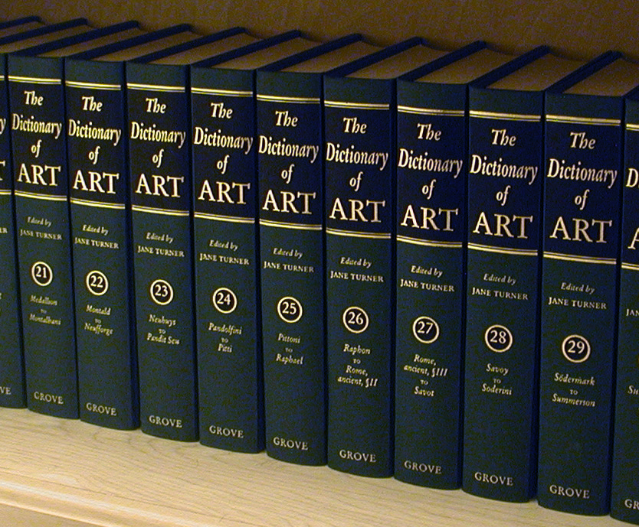
Obecné
Edice Dehio Wien
Dictionary of Art
Reallexikon zur deutschen Kunstgeschichte

Slide 20
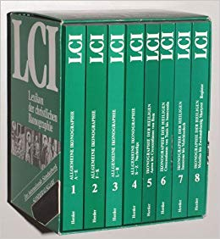
Ikonografické
V gettyho studovně první knihovna u okna
Lexikon der christlichen Ikonographie – heslovité, podrobné
Ikonographie der Heiligen

Slide 21


Architektura
Názvosloví
Jaroslav Herout, Staletí kolem nás. Přehled stavebních slohů, Praha 2002.
Oldřich Blažíček, Slovník pojmů z dějin umění, Praha 2013.

Slide 22
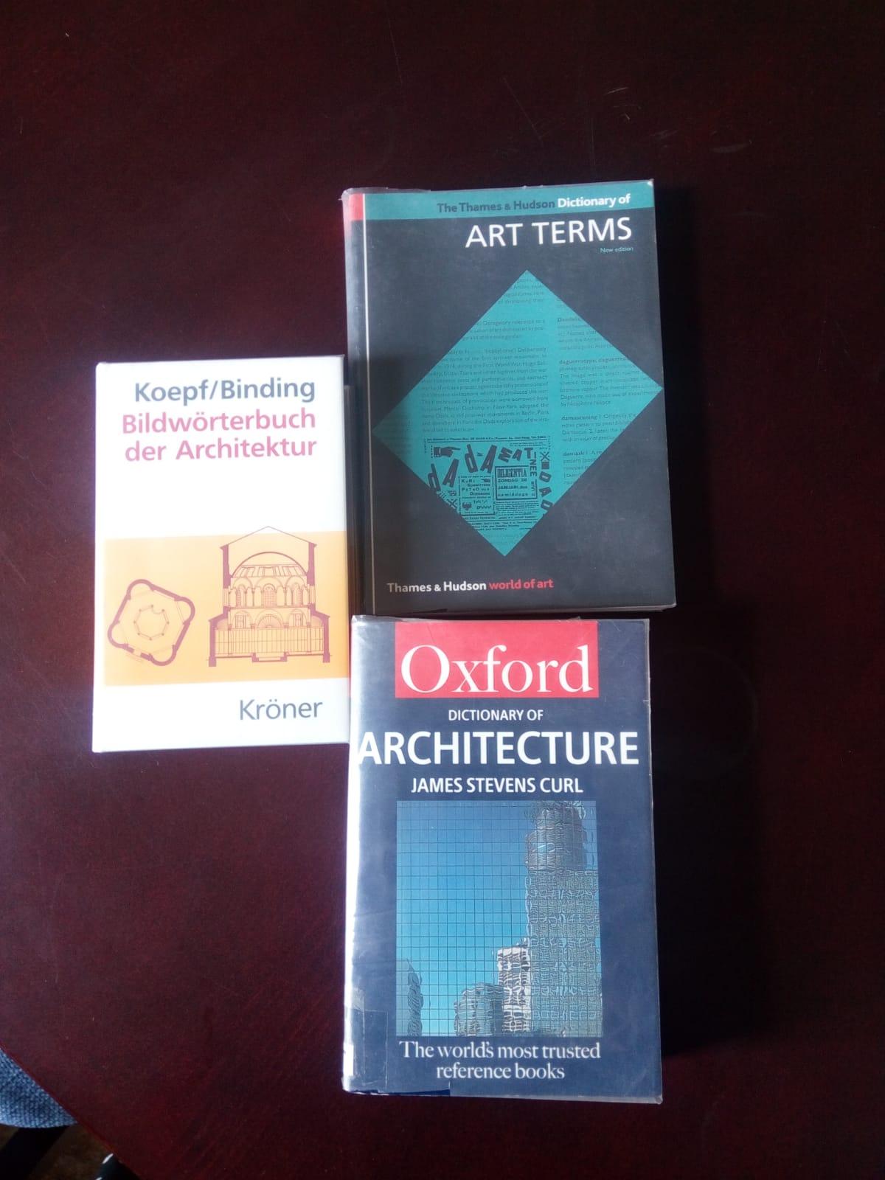
Architektura
názvosloví v cizím jazyce

Slide 23
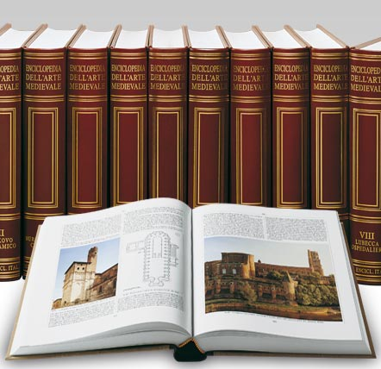
Enciclopedia dell’arte medievale
The Grove encyclopedia of medieval art and architecture
The Oxford handbook of early Christian studies

Slide 24
Jak na prezentaci?
Notes:
Zásadní dovednost, bude provázet celým studiem.
- nejen dobře bádat, ale umět výsledky bádání zprostředkovat ať už odborné nebo laické veřejnosti

Slide 25
1) výběr tématu registrace v IS do 30. září
Notes:
40 témat od 2. po 20. století
výběr v IS spolu s předpokládaným datem prezentace, čímž chceme předejít omluvám
Berte prosím jako zkoušku!
vyřídit i známým, kteří chybí

Slide 26
2) bibliografické rešerše
typ dokumentů – monografie, sborníky, články v odborných časopisech, katalogy, diplomové práce
jazyky – čeština, angličtina, němčina, francouzština, italština
klíčová slova
Notes:
Rešerše: vyhledávání informací o určité problematice

Slide 27
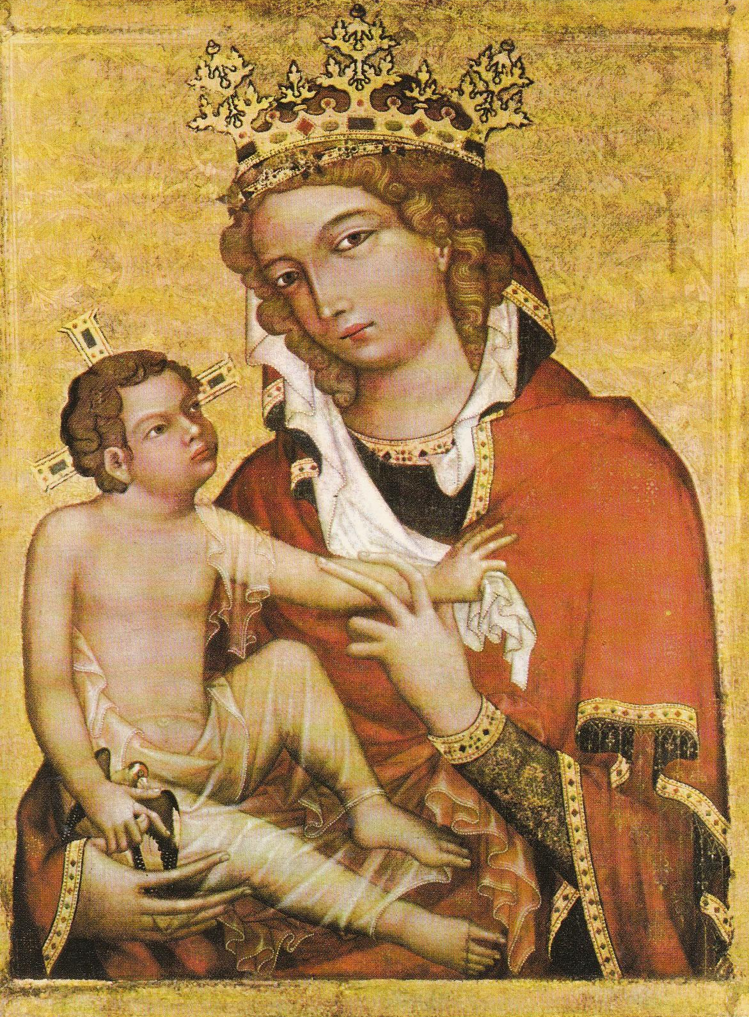
Klíčová slova
Madona z Veveří
kol. 1350
klíčová slova
synonyma
nadřazené termíny
Notes:
Klíčová slova (vždy hledat ve všech jazycích): Madona z Veveří
Synonyma: Panna Marie z Veveří
Nadřazené termíny: (česká) gotická malba/umění, (česká) desková malba středověk, Veveří, Karel IV., Jan Jindřich Lucemburský, Mistr Vyšebrodského oltáře,14. století, krásné madony (schöne Madonnen), arcidiecézní muzeum

Slide 28
3) seznam literatury
1. konzultace
seznam bibliografie
řazení podle roku vydání
pozn. wikipedie (atp.) do seznamu literatury nepatří!
Notes:
Z rešerše vznikne seznam literatury

Slide 29
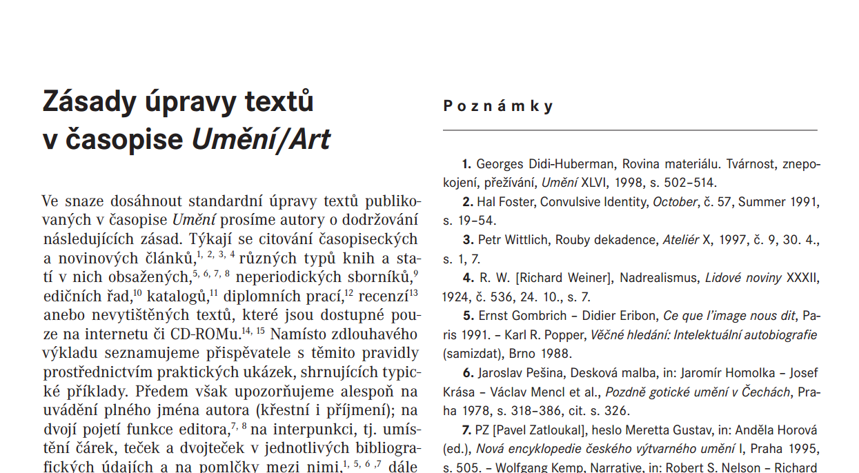
bibliografický záznam
  Belting, Hans: Bild und Kult. München 1990.
  Hans Belting, Bild und Kult, München 1900.
Norma časopisu Umění
https://www.umeni-art.cz/cz/norm.aspx
Notes:
mnoho variant – důležitá je jednotnost!
většina norem se shoduje v jedné věci: těčka na konci
Studijní materiály

Slide 30
příklady
Jaroslav Pešina, Desková malba, in: Jaromír Homolka – Josef Krása – Václav Mencl et al., Pozdně gotické umění v Čechách, Praha 1978, s. 318–386, cit. s. 326.
Ernst Gombrich – Didier Eribon, Ce que l’image nous dit, Paris 1991.
Robert S. Nelson – Richard Shiff (edd.), Critical Terms for Art History, Chicago – London 1996.
Georges Didi-Huberman, Rovina materiálu. Tvárnost, znepokojení, přežívání, Umění XLVI, 1998, s. 502–514.
Notes:
nezapomenout uvádět čísla stránek

Slide 31
3) koncept
2. konzultace
rozsah: cca 1 normostrana (1 800 znaků)

Slide 32
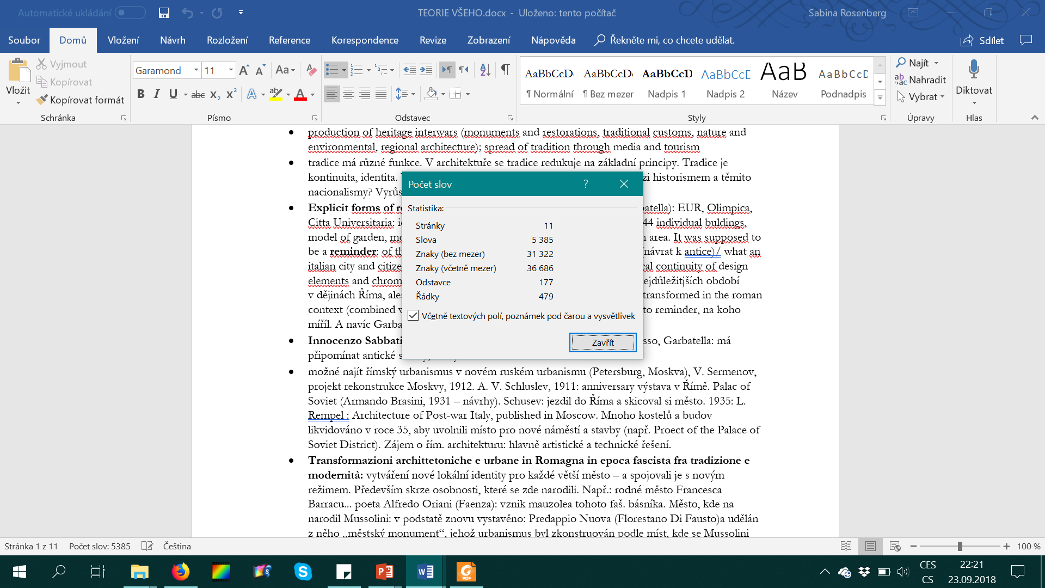
Notes:
Jak zjistím počet znaků ?

Slide 33
Co je to koncept?
stručný popis díla
hlavní výzkumné otázky (problematiky)
hlavní cíl budoucí prezentace
Notes:
Poté, co jsem přečetl/a to, co jsem byla schopná přečíst
problémy, hlavní témata, zajímavá otázka
bez poznámkového aparátu
Zásadní myšlenka – té podřídím zbytek (není možné postihnout vše)
Čleňte do odstavců, používejte souvislé věty, nikoli odrážky a poznámky

Slide 34
Co je psáno, to je dáno?
Aneb co je to hypotéza a kritické myšlení.
Notes:
Při tvorbě konceptu se Vám bude hodit:
hypotéza (stavební kámen vědy, používá to každý) - znamená výpověď (jejíž platnost se pouze předpokládá, ale je zároveň formulovaná tak, aby ji bylo možno potvrdit nebo vyvrátit).
Kritické myšlení (to hlavní, co by Vás univerzita měla naučit): schopnost hodnotit informace, nepodléhat obecnému mínění, nepřebírat tradované názory, připustit odlišný pohled (nedogmatičnost!)
Když Vám řeknu, že Madona z Veveří vznikla v roce 1350, co by měla být vaše otázka jako historiků umění (vědců?) …. (říkal to profesor Kutal…)

Slide 35
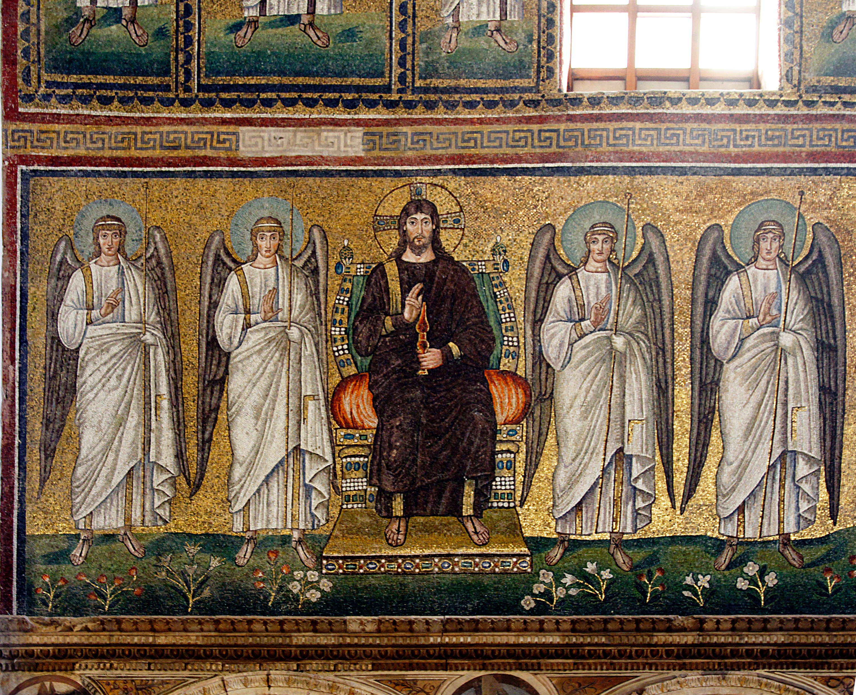
Trůnící Kristus mezi anděly, Sant‘Apollinare Nuovo, Ravenna, 493–526
Notes:
Primárním pramenem pro vás je DÍLO SAMOTNÉ. DÍVEJTE SE.
První otázka, kterou je potřeba si klást (zejména u středověkého umění): Co je původní?

Slide 36
4) prezentace
15 minut (většinou odpovídá 15 snímkům ppt)
prezentace se nepředčítá!
papírové kartičky se základními údaji/osnovou, popř. režim poznámek
po krátkém úvodu a představení předmětu vždy následuje obsah
(= struktura prezentace)
Notes:
Stejně jako obsah prezentace je důležitá i forma!
Naučte se připravit si prezentaci na stanovený čas: výborná vlastnost (přetažení limitu: zhoršení známky, nad 20 min. – „násilné“ ukončení prezentace)
Spisovná mluva,
Názorná ukázka (velmi zkrácená) obsahu (opět na Madoně z Veveří)

Slide 37
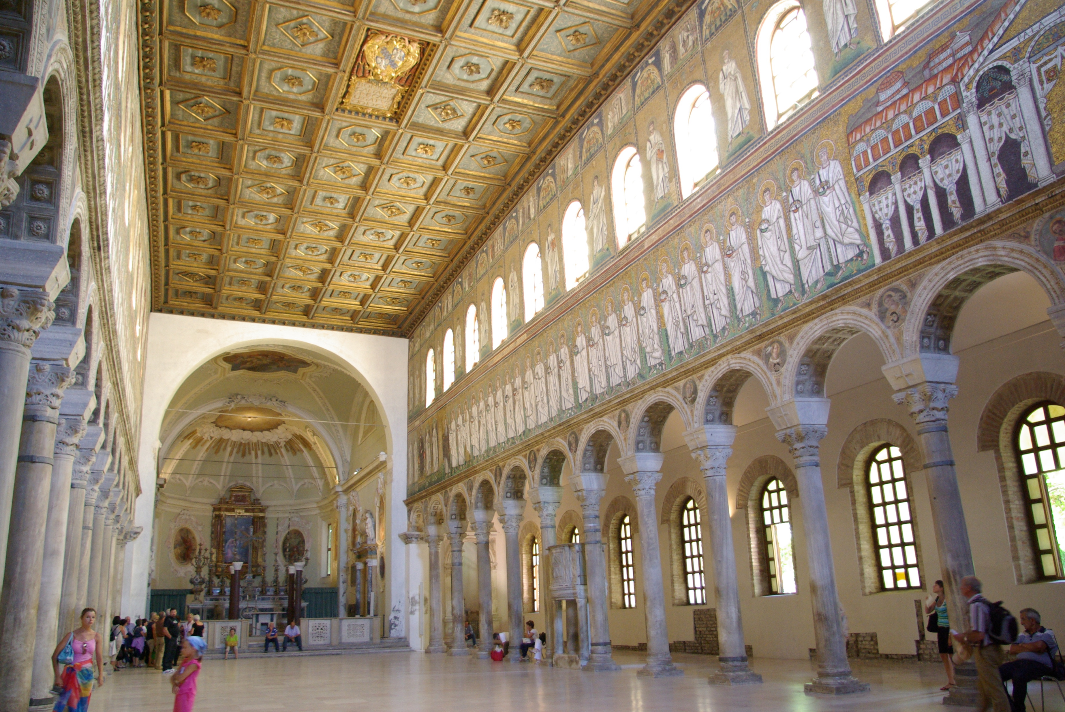
Mozaiková výzdoba baziliky Sant‘Apollinare Nuovo
Notes:
Představit raně křesťanskou baziliku Sant‘Apollinare Nuovo v Ravenně
Stavba 493-526, období vlády ostrogótského krále Theodoricha
Prezentace zaměřena na rozsáhlou mozaikovou výzdobu

Slide 38
Struktura prezentace
1) Popis a ikonografie
2) Datace a umělecké dílny: Mezi Theodorichem a Justiniánem
3) Role mozaikové výzdoby v liturgickém prostoru
Notes:
V 1. části dekorace nejprve popíši jak z hlediska materiálu tak jeho obsahu, čili ikonografie
V druhé části se budu věnovat otázce datace a uměleckých dílen a představím dvě základní fáze výzdoby: původní (poč. 6. st.) a pozdější (pol. 6. st.)
A ve třetí části se následně budu věnovat tomu, jaká byla role mozaikové výzdoby v rámci liturgického prostoru baziliky

Slide 39
do prezentace nepatří celé věty, pouze klíčové myšlenky
vyhněte se kvalitativním soudům
uvádějte (i protikladné) intepretace
zaujměte stanovisko a podpořte jej odbornými argumenty
citace uvádějte česky a v originále, pokud to je důležité – vždy uveďte autora a citaci (kniha, strana)
vyhýbejte se delším textům
na konci zrekapitulujte hlavní teze
uveďte literaturu, ze které jste čerpali

Slide 40
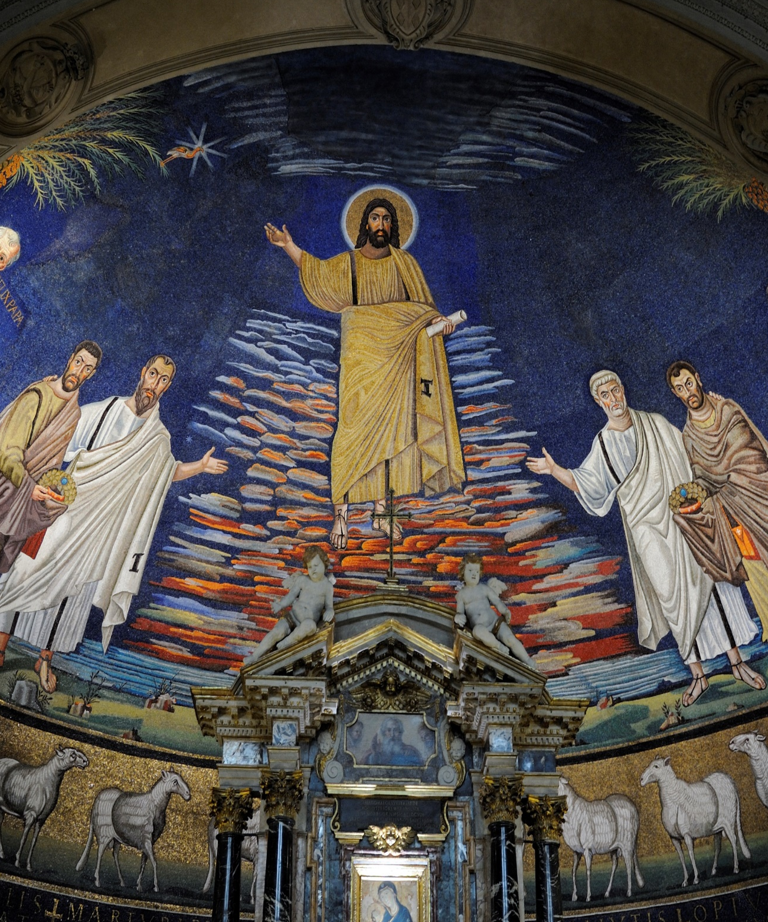
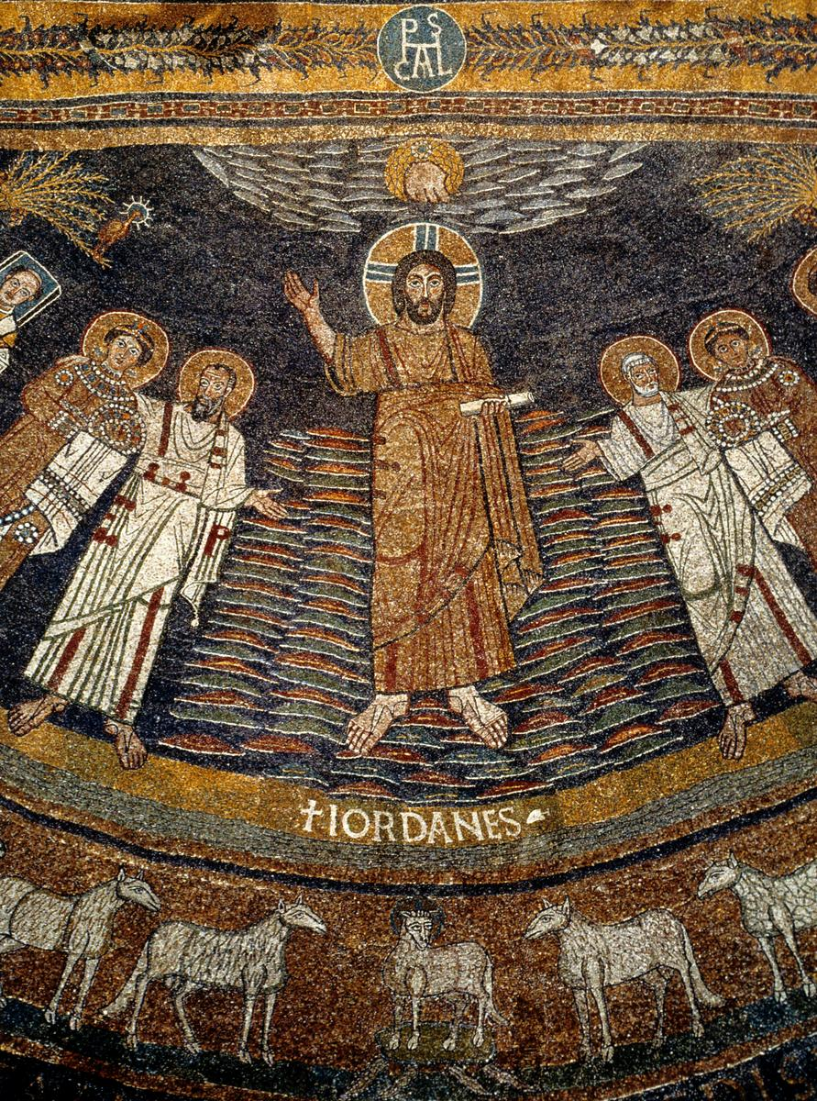
Při argumentaci používejte obrazové komparace!
Bazilika svatého Kosmy a Damiána, Řím, 526–530
Santa Prassede, Řím, 817–824
Notes:
Popisky k obrázkům!
Můžete využívat i ustálených výrazů (Santa Prassede)

Slide 41
Témata
Notes:
průřez
Zajímavé pro všechny (seznámení se s důležitými díl DU)

Slide 42
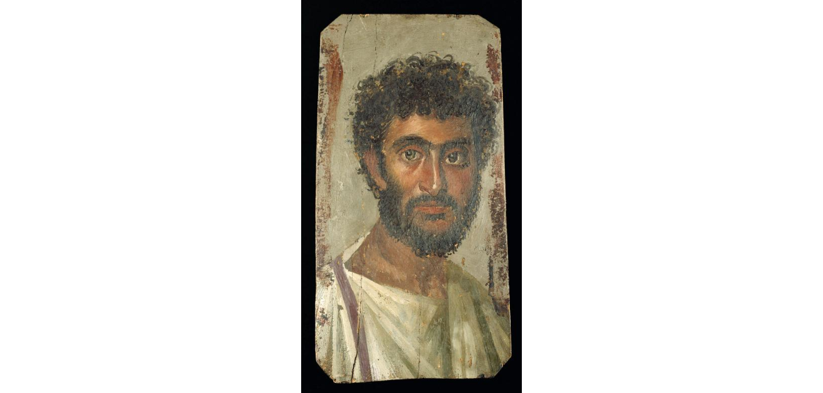
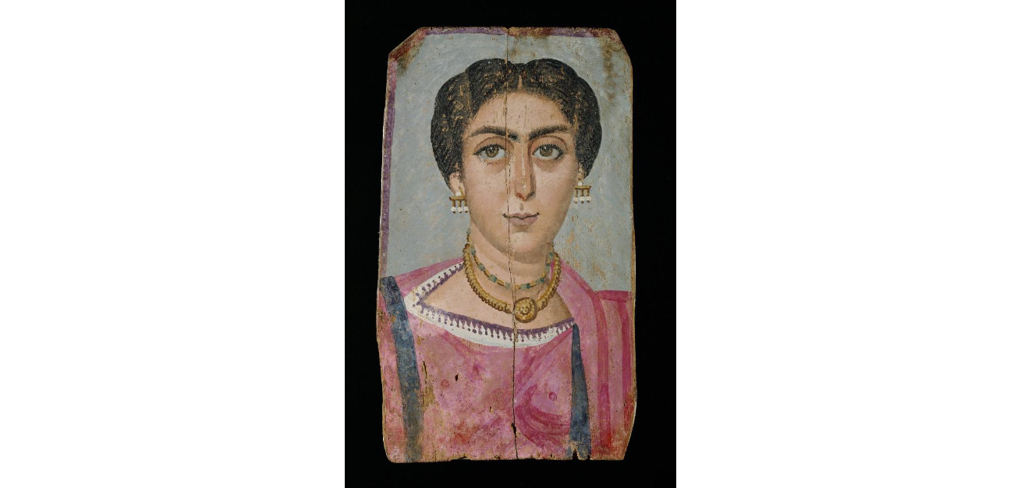
Fajjúmské portréty, Kusthistorisches Museum Wien, 2. století

Slide 43
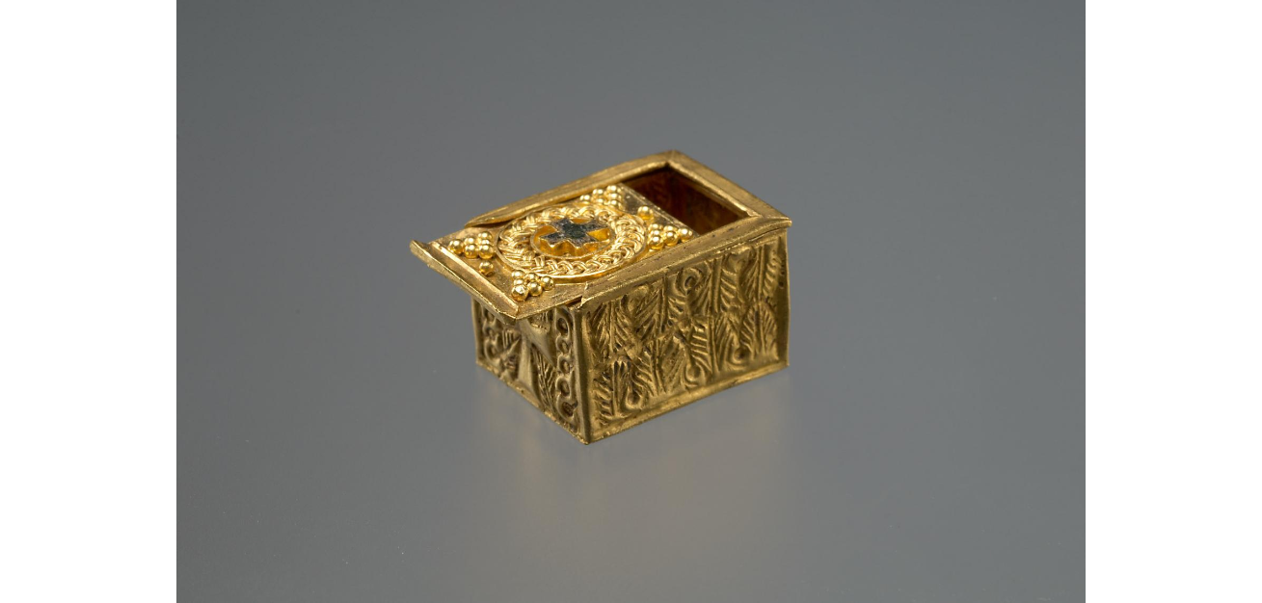
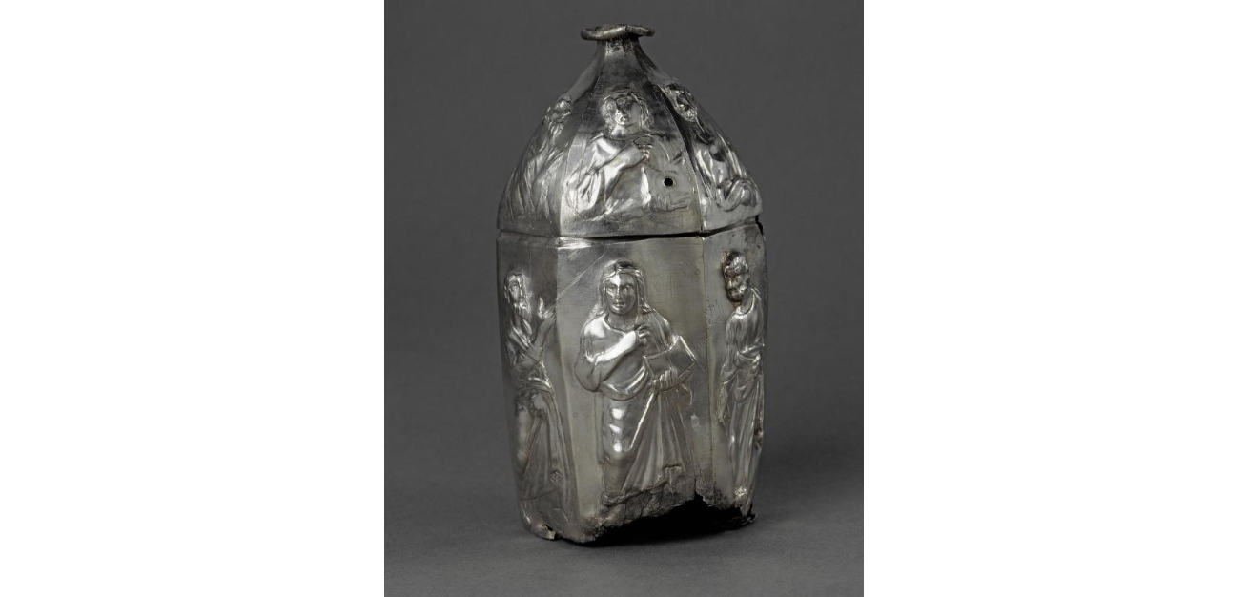
Relikviáře, Kunsthistorisches Museum Wien, počátek 5. století

Slide 44
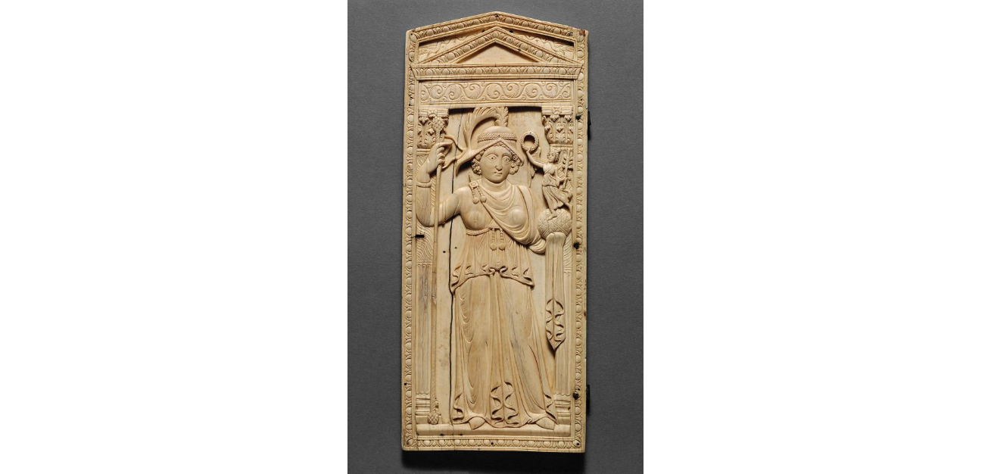
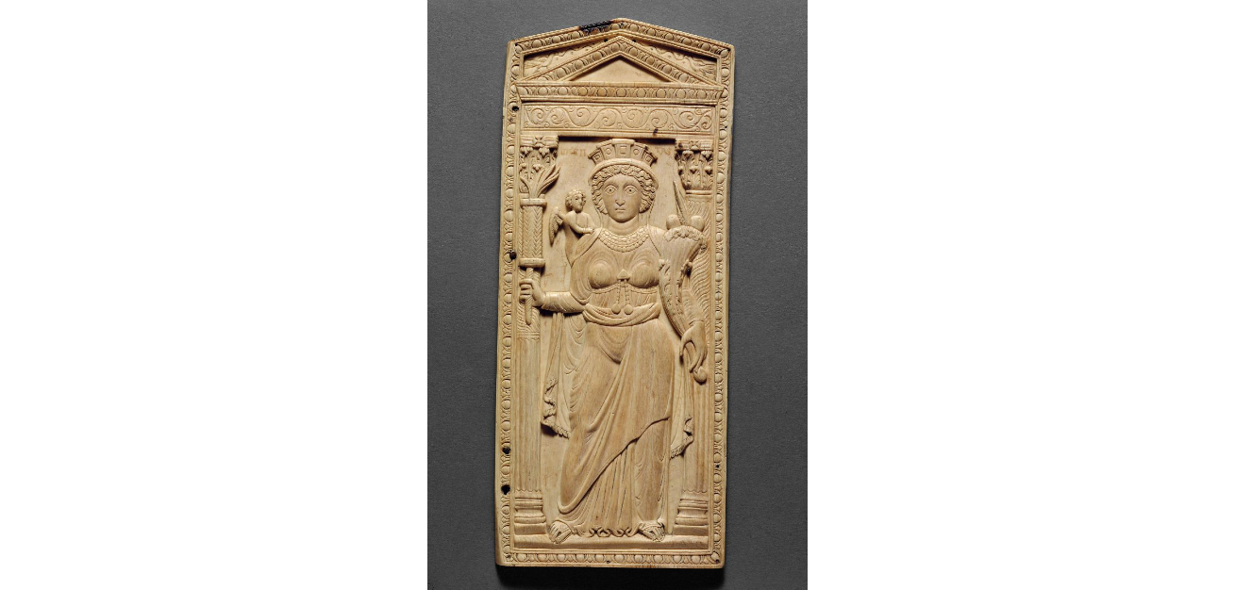
Slonovinové diptychy, Řím a Konstantinopol, Kunsthistorisches Museum Wien, 5.–6. století

Slide 45
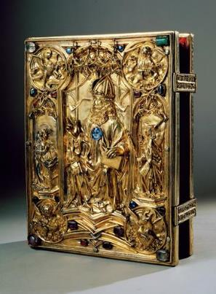
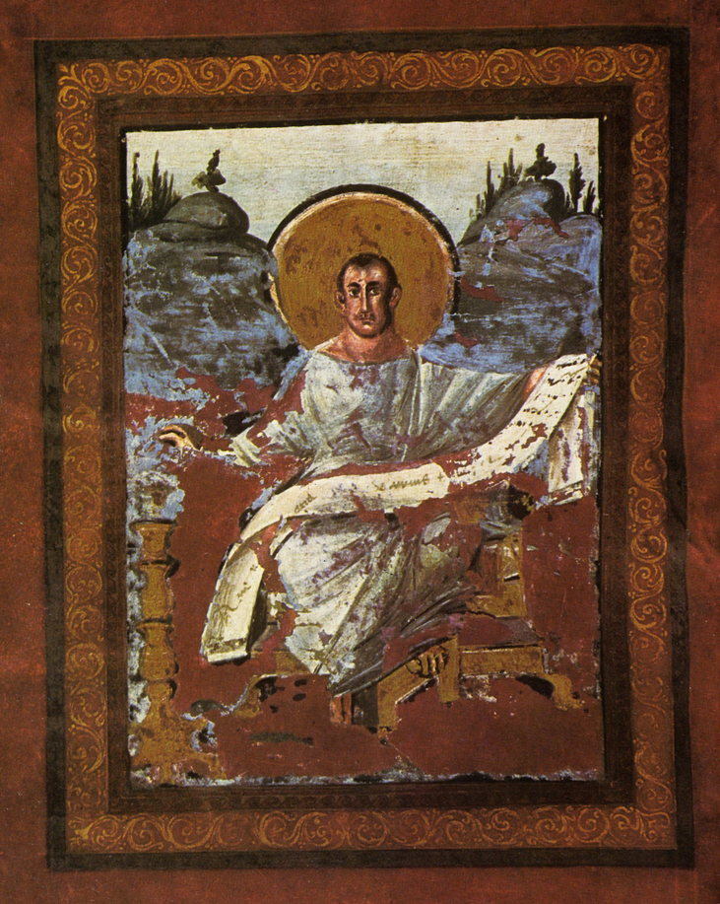
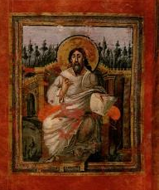
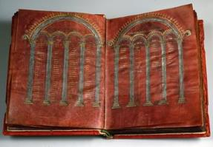
Korunovační Evangeliář, Kunsthistorisches Museum Wien, před r. 800, obal kolem 1500

Slide 46
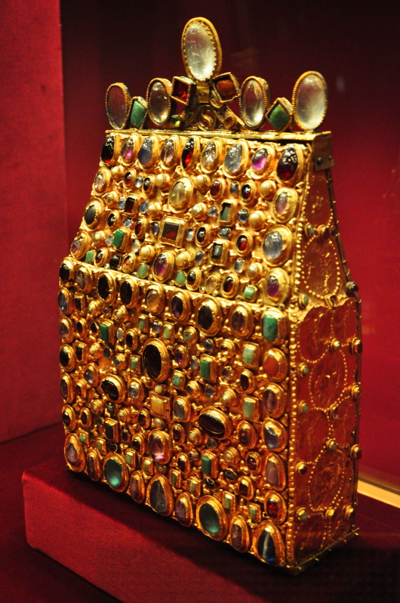
Relikviář sv. Štěpána, součást insignií a regalií císaře Svaté říše římské, Kunsthistorisches Museum Wien, druhá čtvrtina 9. století

Slide 47
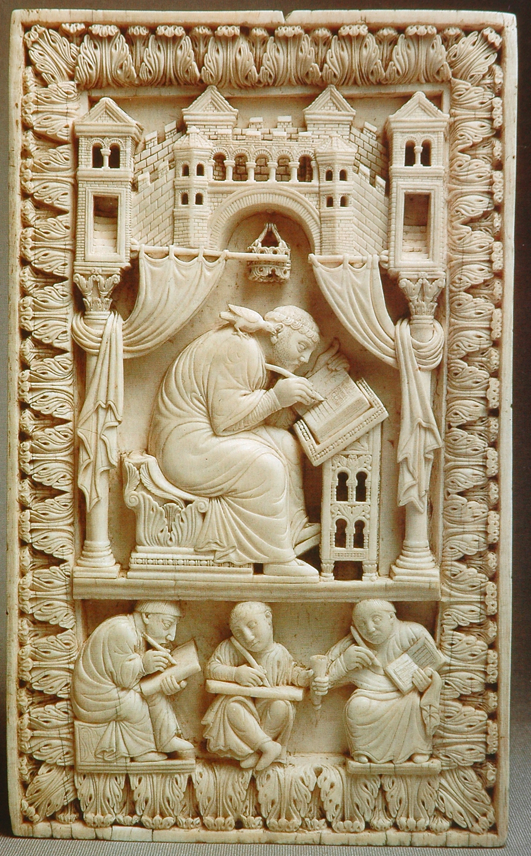
Slonovinová destička se sv. Řehořem Velikým, Kunsthistorisches Museum Wien, konec 10. století

Slide 48
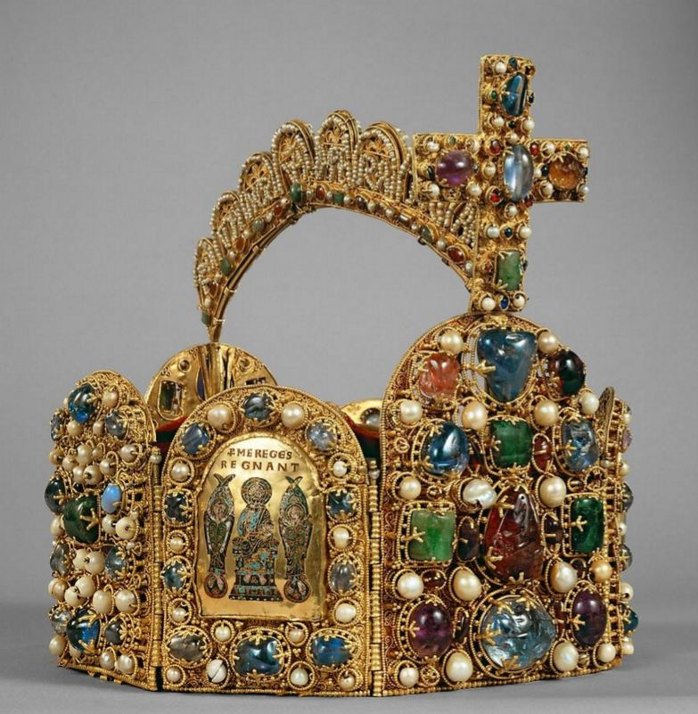
Koruna císaře Svaté říše římské, Kunsthistorisches Museum Wien, konec 10. – začátek 11. století

Slide 49
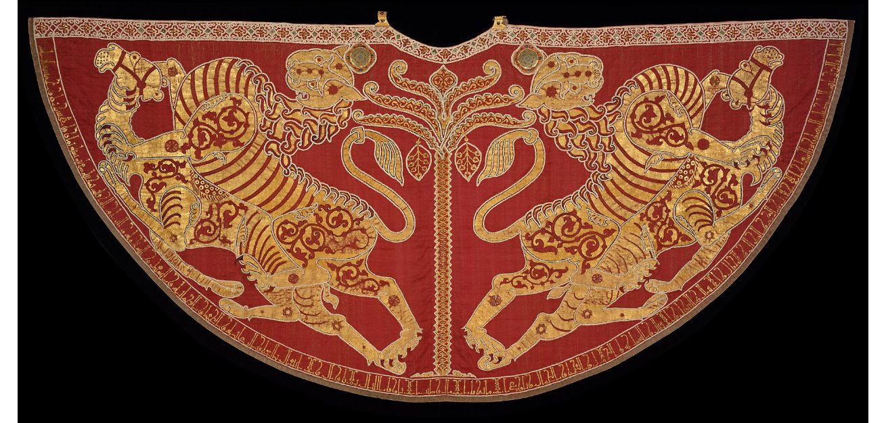
Korunovační plášť, Kunsthistorisches Museum Wien, 1133-1134, Palermo

Slide 50
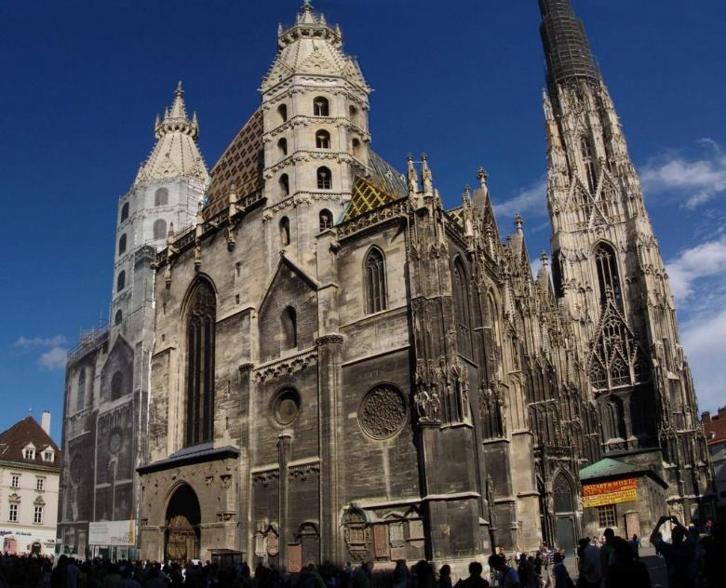
Architektura katedrály sv. Štěpána, Vídeň, 1137-1263

Slide 51
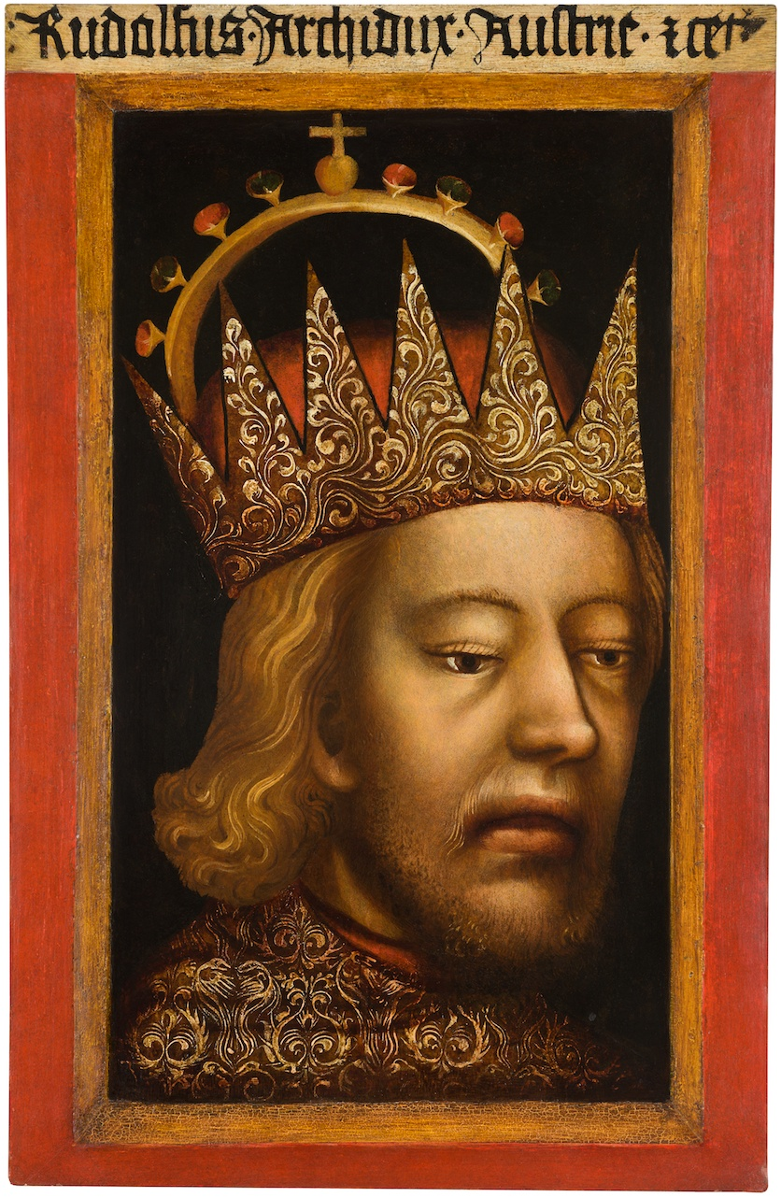
Pražská umělecká dílna (?), Portrét Rudolfa IV., Dom Museum Wien, okolo 1360

Slide 52
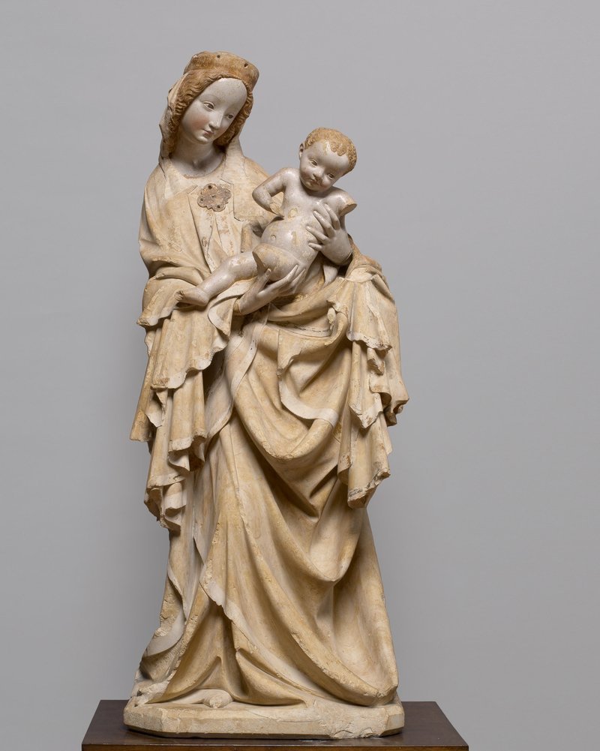
Mistr Krumlovské Madony, Krumlovská Madona, Kunsthistorisches Museum Wien, kol. 1390-1400

Slide 53
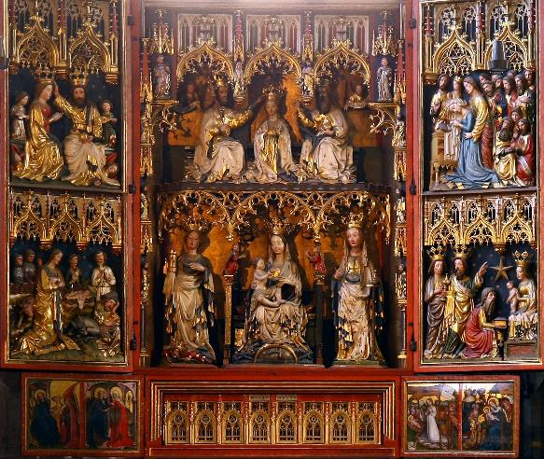
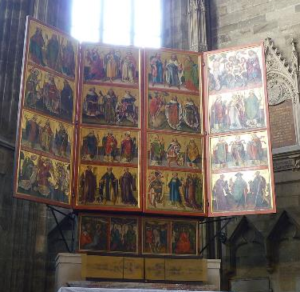
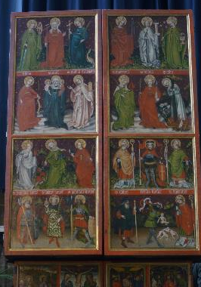
Wiener Neustädter Altar, Katedrála sv. Štěpána, Vídeň, 1447

Slide 54
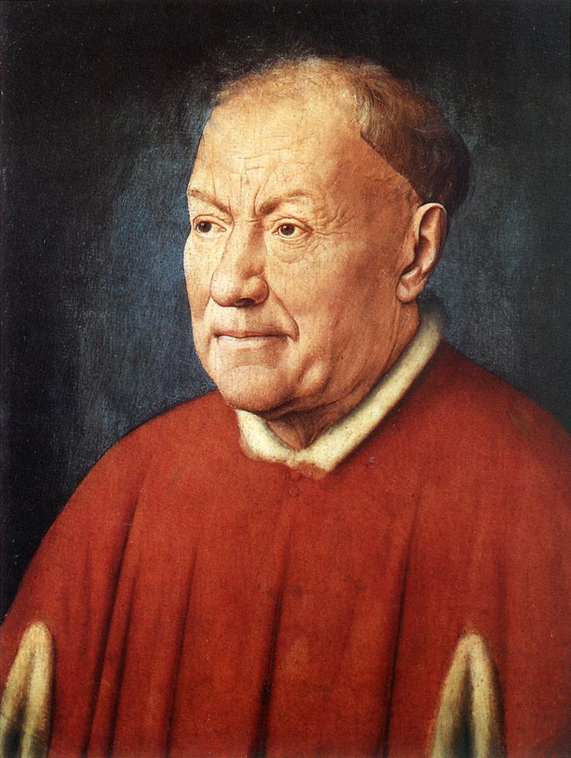
Jan van Eyck, Kardinál Niccolò Albergati, Kunsthistorisches Museum Wien, kol. 1435

Slide 55

Rogier van der Weyden, Oltář Ukřižování, Kunsthistorisches Museum Wien, 1443-45

Slide 56

Anton Pilgram, kazatelna, katedrála sv. Štěpána, Vídeň, 1514-1515

Slide 57

Rafael Santi, Madona Belvederská, Kunsthistorisches Museum Wien, 1505-1506

Slide 58

Albrecht Dürer, Portrét mladé Benátčanky, Kunsthistorisches Museum Wien, 1505

Slide 59

Giorgio da Castelfranco zv. Giorgione, Tři filozofové, Kunsthistorisches Museum Wien, 1508-1509

Slide 60

Francesco Mazzola zv. Parmigianino, Autoportrét ve vypouklém zrcadle, Kunsthistorisches Museum Wien, 1523-1524

Slide 61

Benvenuto Cellini, Saliera (slánka), Kunsthistorisches Museum Wien, 1540-1543

Slide 62

Michelangelo Merisi (Caravaggio), Růžencová Madonna, KHM, 1601

Slide 63

Peter Paul Rubens, Autoportrét, KHM, 1638

Slide 64

Paul Strudel, Císař Leopold I., KHM, 1695

Slide 65

Balthasar Ferdinand Moll, Náhrobek Marie Terezie a Františka Štěpána Lotrinského, Císařská (kapucínská) hrobka, 1753-4

Slide 66

Adolf Loos, Looshaus (Goldman–Salatsch), Michaelerplatz, 1909

Slide 67

Claude Monet, Lekníny, Albertina, 1917–1919

Slide 68

George Braque, Příborník, Albertina, 1920

Slide 69

Constantin Brancusi, Blonďatá černoška, Albertina, 1933

Slide 70

Antonio Canova, Pomník arcivévodkyně Marie Christiny, Augustiniánský kostel, 1805

Slide 71

Antonio Canova, Théseus a kentaur, Kunsthistorishes Museum, 1805–1819

Slide 72

Franz Anton Maulbertsch, výmalba piaristického kostela Maria Treu, 1752–1753

Slide 73

Joseph Maria Olbrich, budova Secession, 1897

Slide 74

Anthonis van Dyck, portrét krále Karla I., Kunsthistorishes Museum, 1632

Slide 75

Johann Bernhard Fischer von Erlach, Karlskirche, 1. pol. 18. století

Slide 76

Theophil von Hansen, Budova rakouského parlamentu, 70. léta 19. Stol.

Slide 77

Tizian, Diana a Kallistó, Kunsthistorishes Museum, 1566

Slide 78

Corregio, Jupier a Ió, Kunsthistorishes Museum, 1530

Slide 79

Giovanni Bologna (Giambologna), Únos, KHM, 1580

Slide 80

Egon Schiele, Dvě dívky (Female couple), Albertina, 1915

Slide 81
Data konzultací:
1. konzultace: seznam literatury – kdykoliv, ale nejpozději 14 dní před prezentací
2. konzultace: koncept – kdykoliv, ale nejpozději 7 dní před prezentací
3. konzultace (NEPOVINNÁ): osnova prezentace nebo prezentace samotná – před prezentací

Slide 82
organizace semestru
1. 10. 2019: rozpis prezentací
exkurze do Vídně: 12.10. (už s mini-prezentací)
prezentace: každé úterý od 29. 10. do 10. 12. 2019 (dle seznamu)

